Slide 1
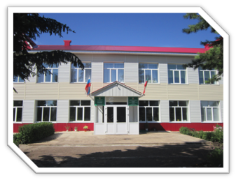
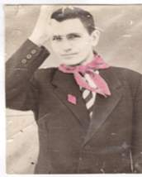
Муниципальное бюджетное общеобразовательное учреждение
«Старокиязлинская средняя общеобразовательная школа»
Аксубаевского муниципального района Республики Татарстан
Республиканский конкурс общеобразовательных организаций, развивающих ученическое самоуправление
Детская организация
Имени Камиля Мухтарова

Slide 2



Школьная Дума-
орган ученического самоуправления, то есть управления жизнедеятельностью школьного коллектива, осуществляемого учащимися, основанного на инициативе, самостоятельности, творчестве, совершенствовании собственной жизни, чувстве ответственности, взаимопомощи и организаторских способностях школьников.

Slide 3

Каким будет это Завтра, зависит от сегодняшнего дня. Посильное и реальное участие в жизни школьного общества не проходит бесследно, приобретенный опыт ложится в основу той позиции, которую будет занимать человек в течение всей жизни.

Slide 4

Немного о жизни общественной организации
школы:
Организация нашей школы носит имя Камиля Мухтарова .
В её отрядах:
«Следопыты», «Наследники» и «Наставники».
В отряд «Следопыты» входят учащиеся 1-4классов, в отряд «Наследники»- учащиеся 5-8 классов, а в отряд «Наставников»-учащиеся 9-11 классов.

Slide 5
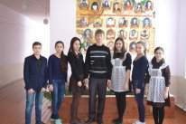



Однажды Завтра мы поймем,
Как нам Сегодня не хватало.
Как было нам ничтожно мало
Того, что было этим днем.
Однажды завтра мы поймем,
Как был нам дорог день вчерашний,
Но снова бьют часы на башне,
И в наше Завтра мы идем.

Slide 6
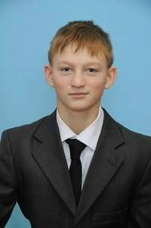
Слова председателя Школьной Думы
Учащиеся нашей школы вот уже много лет живут и работают в рамках деятельности детской общественной организации им.К.Мухтарова.
Главной идеей, объединяющей детей и взрослых школы в деятельности общественной организации является идея преемственности культурно- исторического наследия своего народа и защита окружающей среды. Участие в деятельности нашей организации способствует воспитанию у ребят сознательной дисциплины, высокой культуры поведения. Члены дружины принимают активное участие в районных и республиканских, всероссийских акциях, конкурсах, мероприятиях.
Ахметзянов Ильназ Рустемович

Slide 7

Цели ученического самоуправления
1.Демократизации учебно-воспитательного процесса в школе.
2. Создания условий для реализации детьми и подростками своих интересов и потребностей.
3. Развития отношений с различными районными детскими школьными организациями.

Slide 8

задачи
формирование качеств личности школьников с помощью организации их жизни и деятельности;
оказание помощи учащимся в познании себя и окружающих, в адаптации к жизни, социальной защите их прав и интересов во всех сферах жизнедеятельности, в осознании того, что личностное проявление каждого возможно только в коллективе.
Организация взаимодействия членов школьного самоуправления, совета школьного самоуправления и администрации школы в решении важных вопросов.

Slide 9


законы
закон добротворчества: прояви милосердие к людям, и оно вернется к тебе;
закон равноправия: здесь никто никого не учит, а живет сплоченный дружный коллектив;
закон добросовестности: нельзя заставить, надо увлечь;
закон взаимопонимания: чтобы понимать другого – встань на его место;
закон творчества: все делать весело и с выдумкой;
закон точности: все делать вовремя и в срок.

Slide 10


Деятельность
• Выступает от имени учащихся при решении вопросов жизни школы: изучает и формулирует мнение школьников по вопросам школьной жизни, представляет позицию учащихся в органах управления школой, разрабатывает предложения по совершенствованию учебно-воспитательного процесса;
• Содействует реализации инициатив учащихся во внеурочной деятельности, создает условия для их реализации;
• Содействует разрешению конфликтных вопросов: участвует в решении школьных проблем, согласовании интересов учащихся, учителей и родителей, организует работу по защите прав учащихся.
достижение школьниками соответствующего образовательного и культурного уровня;
адаптацию учащихся к жизни в обществе;
воспитание у школьников гражданственности, патриотизма, трудолюбия;
уважения к правам и свободам человека, любви к окружающей природе.

Slide 11

принципы
Деятельность школьного самоуправления строится на следующих основных принципах:
1. Добровольность, равноправие всех членов самоуправления, законность и гласность.
2. Приоритет интересов детей и подростков, приоритет общечеловеческих ценностей.
3. Открытость для всех учеников - членов самоуправления и для сотрудничества с другими районными школьными организациями и коллективами, разделяющими его цели и задачи.
4. Уважение к интересам, достоинству и мнению каждого члена самоуправления.
5. Коллегиальность принятия решений.
6. Взаимная и личная ответственность за выполнение принятых решений.
7. Свобода дискуссий, гласность работы самоуправления.
8. Уважение мнений меньшинства и большинства.

Slide 12
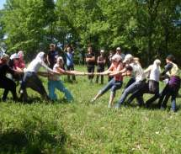
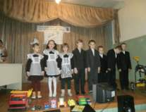
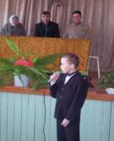

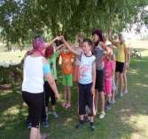
Формы работы:
экскурсии
конкурсы
Деловые игры
праздники
беседы
сборы
КВНы
концерты

Slide 13


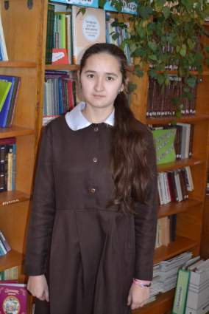
Комитет образования
Цель: Воспитание ответственного отношения учащихся к учебному труду.
Задачи:
Обучение членов классных учебных секторов;
Анализ успеваемости учащихся классов;
Организация и помощь в проведении предметных недель.
Ожидаемый результат:
Повышение интереса к учению и качества знаний по всем предметам;
Уменьшение количества пропусков уроков без уважительных причин;
Повышение авторитета учащихся, серьезно и творчески относящихся к учебному труду.
Зайдуллина Ильсия Ильясовна

Slide 14
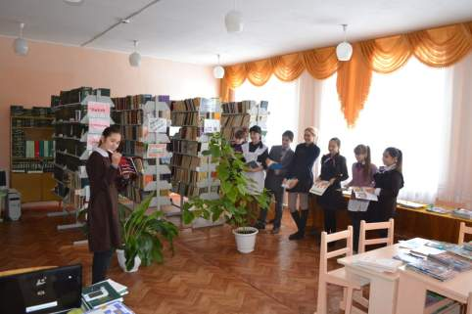
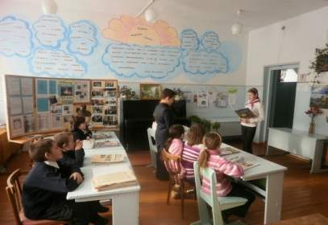
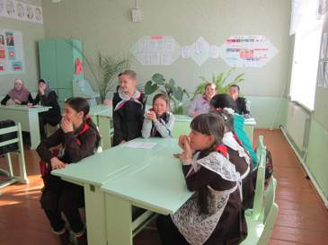
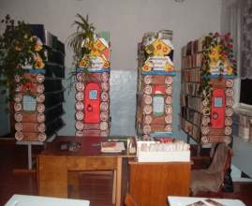
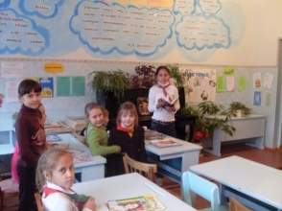
Хочу все знать
Кирәк булса рухи байлык,
Китапханәгә чабабыз.
Белем арттырырга теләп,
Китап, журнал актарабыз.

Slide 15
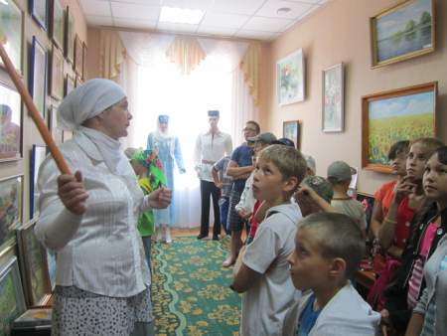
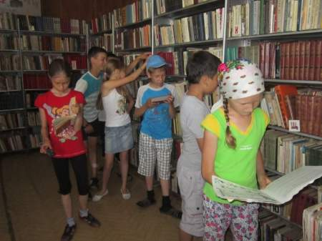
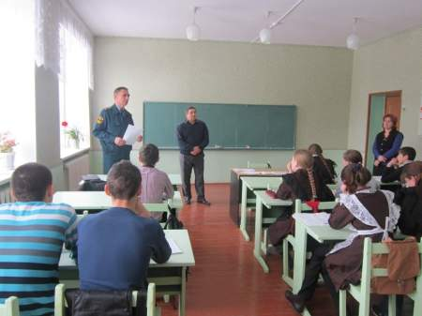
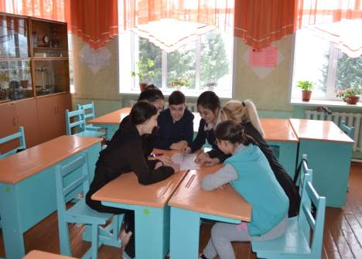

Slide 16

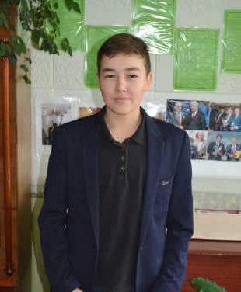
Комитет экологии и труда
Цель: Привитие навыков экологического поведения, воспитание у учащихся школы любви к природе, окружающему.
Задачи:
Привитие учащимся навыков и умений по уходу за комнатными растениями;
Озеленение школы и отдельных классных помещений;
Распространение знаний по вопросам озеленения и ухода за растениями, создание библиотечки соответствующей литературы;
Создание в школе группы озеленителей - экологов, имеющих представителей в каждом классе.
Ожидаемый результат:
Сформированность у ребят навыков экологического поведения;
Озеленение классных помещений и территории школы;
Сформированность у членов комитета и его актива навыков и умений по уходу за растениями;
Создание грамотного и деятельного коллектива озеленителей из учащихся 5-11 классов.
Зайдуллин Зиннур Фаилевич

Slide 17
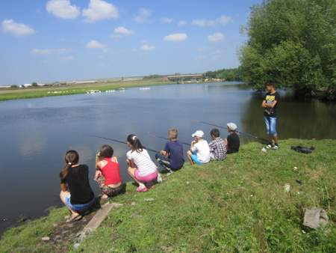
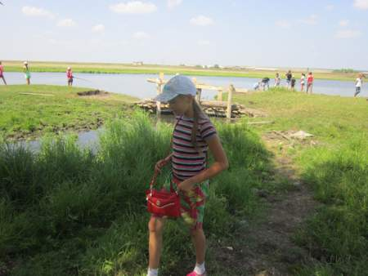
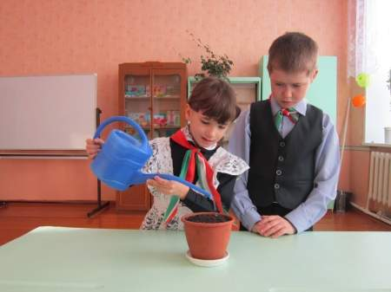
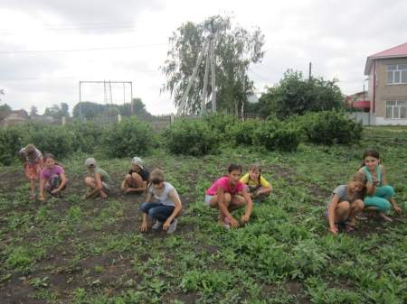

Slide 18
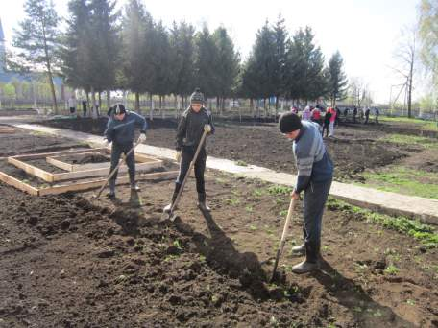
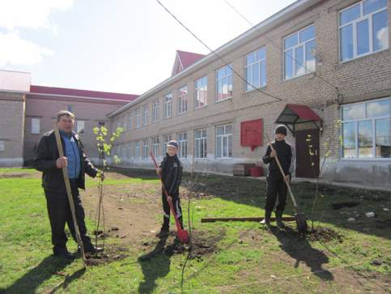
Делу время

Slide 19
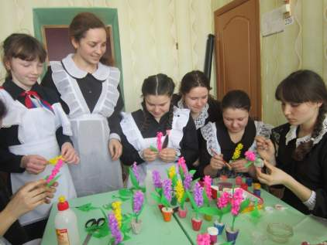
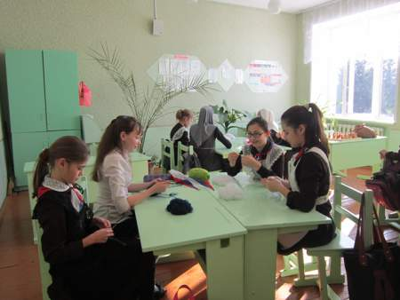

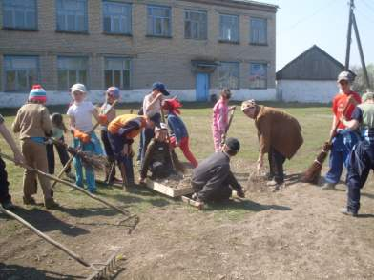
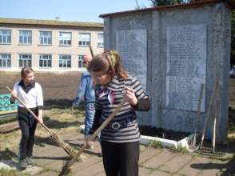
Делу время

Slide 20


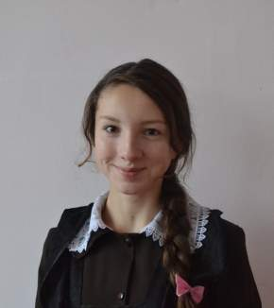
Спортивный комитет
Цель: Формирование у учащихся школы навыков здорового образа жизни.
Задачи:
Активизация физкультурно-спортивной работы и участие всех учащихся в спортивной жизни школы;
Укрепление здоровья и физического совершенствования учащихся школы на основе систематически организованных внеклассных спортивно-оздоровительных занятий;
Участие в организации и проведении массовых общешкольных спортивных мероприятий.
Ожидаемый результат:
Повышение результативности участия в районных мероприятиях;
Повышение уровня физической подготовки учащихся;
Вовлечение всех детей школы к участию в спортивных мероприятиях.
Мударисова Зухра Минзуферовна

Slide 21
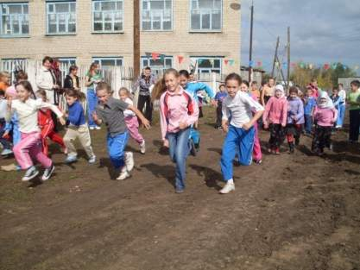
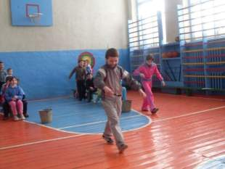
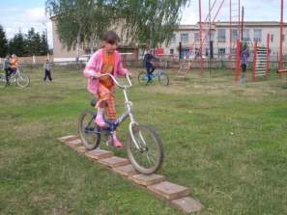
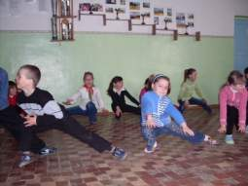
Спорт нам
поможет
силы умножит

Slide 22
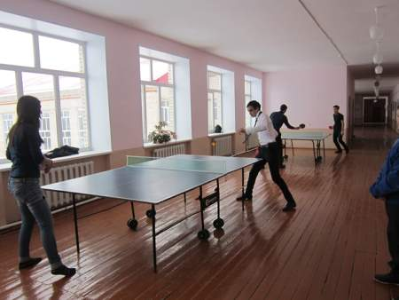
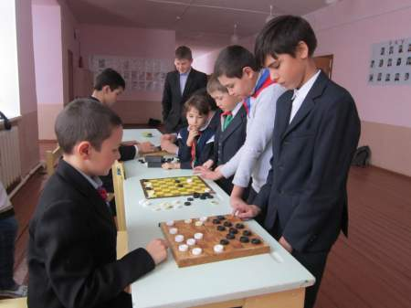
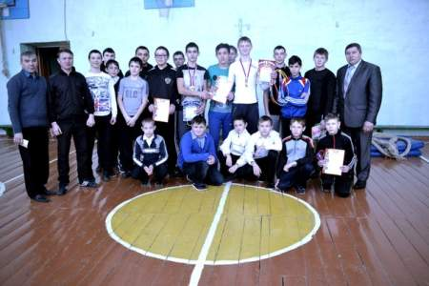
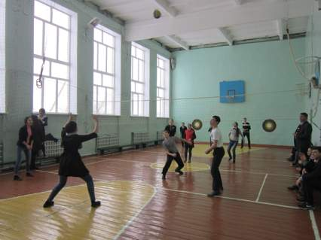

Slide 23
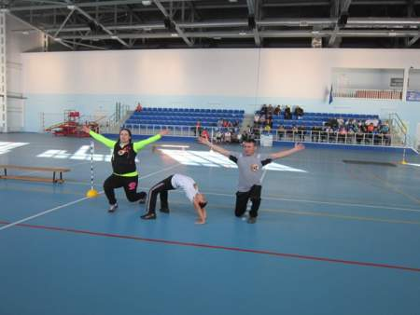
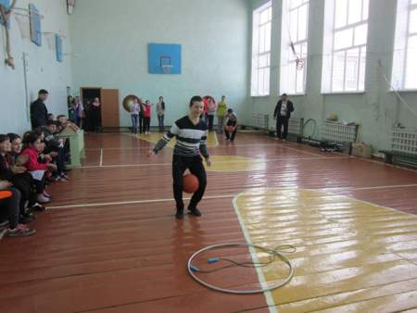
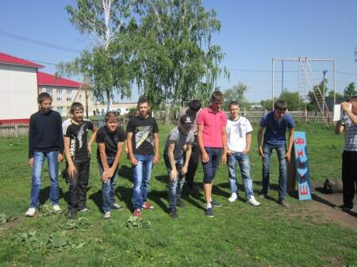
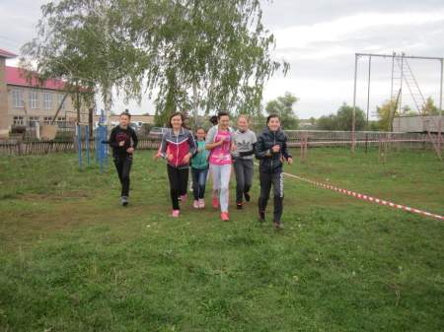

Slide 24

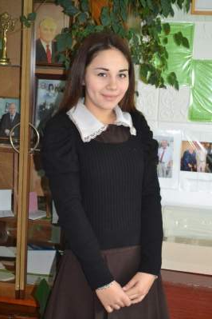
КОМИТЕТ ПО КУЛЬТУРНО-МАССОВОЙ РАБОТЕ
Цель развивать творческие способности учащихся.
Задачи:
Подготовка и участие в школьных и районных досуговых мероприятиях;
• руководство проведением КТД;
• Оформление школьных выставок;
• Подготовка и участие в концертах;
Приобщение к культурным ценностям татарского народа.
Ожидаемый результат:
Повышение культурного уровня учащихся школы;
Сохранение преемственности разных поколений;
Киямова Лейсан Халилевна

Slide 25
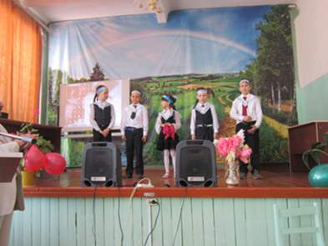
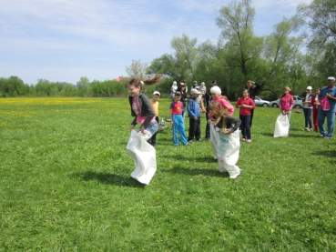
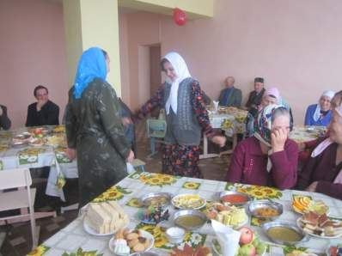
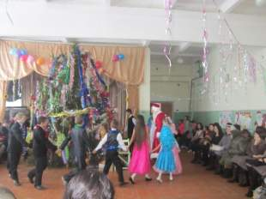
Любимые праздники

Slide 26
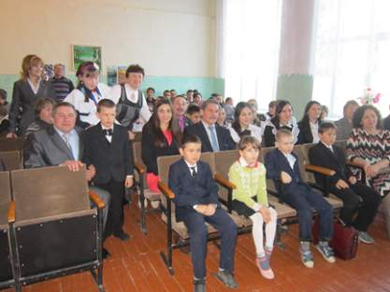
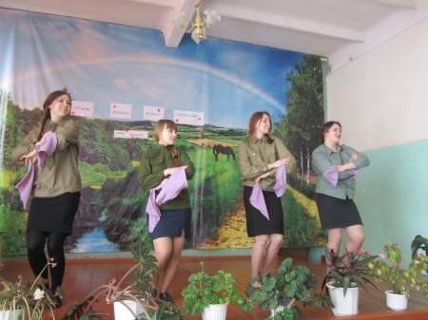
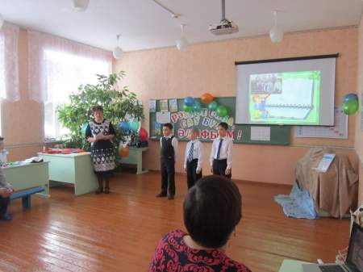


Slide 27





Шире круг

Slide 28







Отечество

Slide 29






Slide 30





Доброе сердце

Slide 31





Slide 32




Комитет печати и информации
Цель: Донесение до учащихся оперативной информации о жизни школы через стенд «Школьный вестник».
Задачи:
Повышение общекультурного уровня путем опубликования серий статей исторической, патриотической и культурологической тематики;
Информационная поддержка массовых мероприятий, проводящихся в стенах школы и в микрорайоне;
Освещение работы структур школьного самоуправления.
Ожидаемый результат:
Повысить качество оформления стендов в кабинетах;
Своевременное информирование учащихся школы о победителях районных и областных мероприятий.
Залальтдинова Лилия Фанисовна

Slide 33






Slide 34



Комитет правопорядка
Цель: научить настаивать свои права на основе законов.
Организует соблюдение правопорядка в школе;
• Следит за выполнением Устава школы;
• Проводит рейды по контролю посещаемости;
• Анализирует итоги посещаемости.
Фаттахова Разиля Раилевна

Slide 35





Slide 36


Прием в наследники

Slide 37

Быть молодым – значит, дерзать,
Значит – гореть, успевать, добиваться,
Но не вздыхать, не хандрить, не скучать,
В прожитых днях и грехах не копаться.
Быть молодым – значит гореть,
Значит вперед, без запинки сомнений,
Чтоб высоко – выше мысли взлететь,
Чтобы увидеть весь мир в озарении.

Slide 38



Моя школа- моя жизнь
куратор Школьной думы –
Педагог-организатор I квалификационной категроии
Гильмутдинова Алсу Галимзяновна
Воспитание - есть воздействие на сердце тех,
кого мы воспитываем.
Л.Н.Толстой.
Всё человеческое в человеке должно быть воспитано.
А.С.Макаренко.

Slide 39

Спасибо за внимание!

